Slide 1
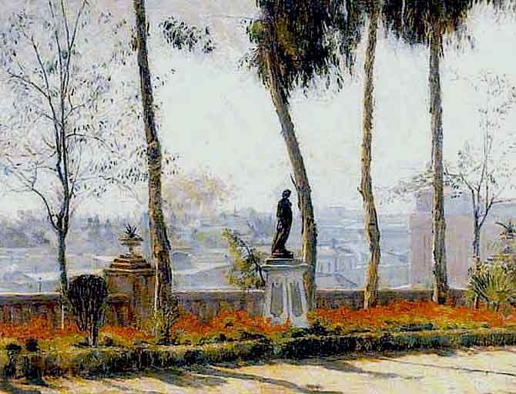
PABLO BURCHARD

Slide 2
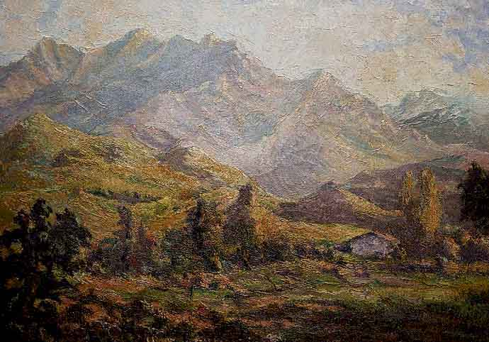
CABALLERO

Slide 3
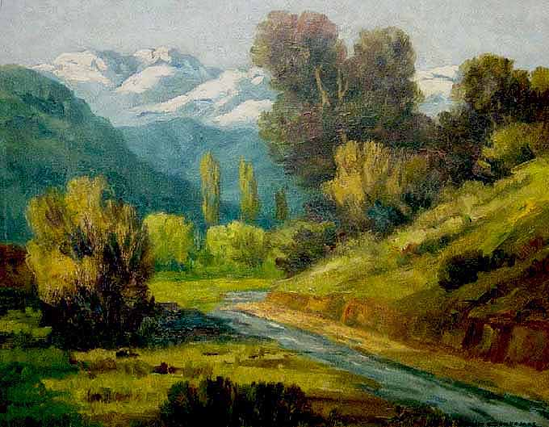
CONTREAS

Slide 4
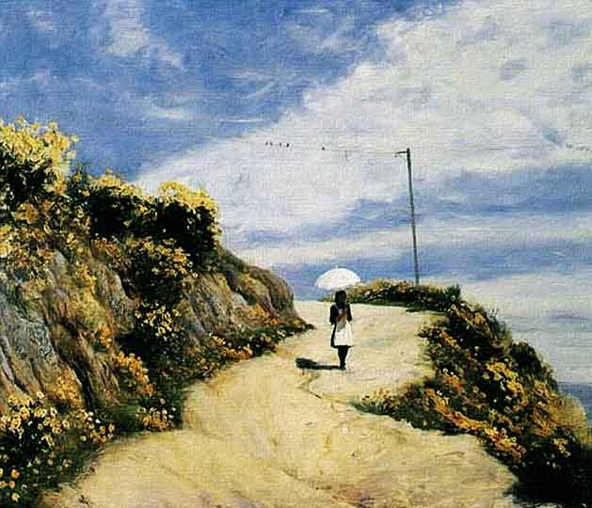
HELSBY

Slide 5
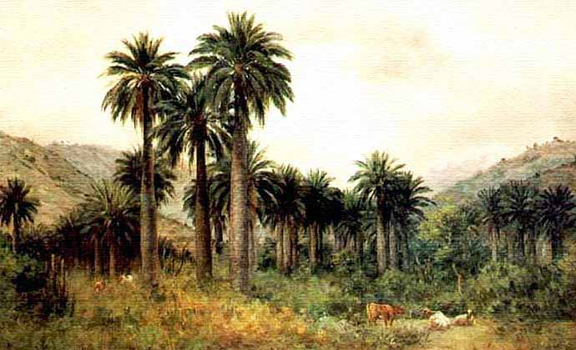
ONOFRE JARPA

Slide 6
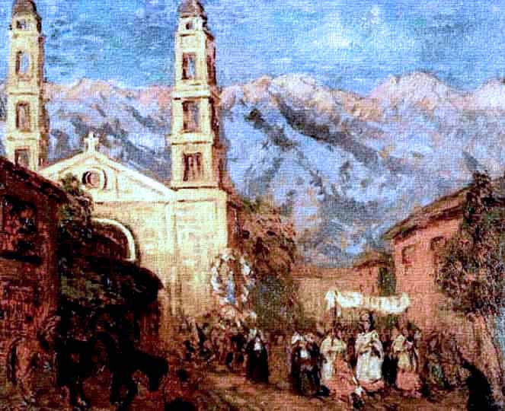
PEDRO LUNA

Slide 7
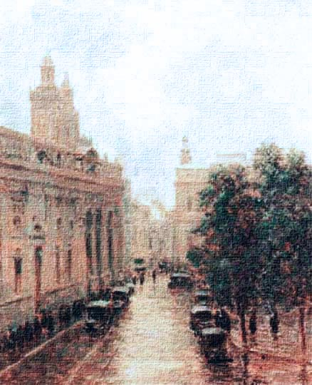
0RREGO LUCO

Slide 8
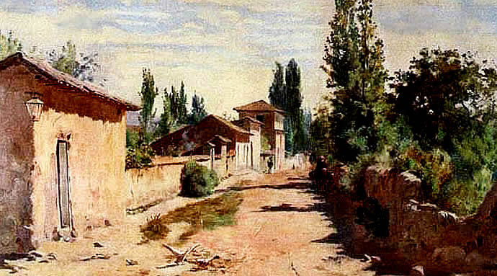
VALENZUELA LLANOS

